Slide 1
ABC 2018
北美華人基督徒教育大會
Access Bible Convention
課碼(Workshop): 1BT- 3
教室(Room #): 118
講員(Speaker): 徐 天
授課語言: 華 語
題目(Topic): 從約伯記看神--超越時空的智慧
專題簡介:
本文將查閱約伯記有關自然奧秘的經文，並查看 它們是何時被現代科學認識。讓人看到神在創造中超越時空的智慧。

Slide 2
從約伯記看神 - 超越时空的智慧
徐 天
9/15/2018

Slide 3
約伯心態的變化
耶和華從旋風中回答約伯之前
Job 30:20 主啊，我呼求你，你不應允我；我站起來，你就定睛看我。
Job 30:21 你向我變心，待我殘忍，又用大能追逼我，
Job 30:22 把我提在風中，使我駕風而行，又使我消滅在烈風中。
耶和華從旋風中回答約伯之後
Job 42:1 約伯回答耶和華說：
Job 42:2 我知道，你萬事都能做；你的旨意不能攔阻。
Job 42:5 我從前風聞有你，現在親眼看見你。

Slide 4
I. 約伯記中有關自然奧秘的經文
氣象：
Job 28:25 要為風定輕重，又度量諸水；
Job 28:26 他為雨露定命令，為雷電定道路。
Job 38:22 你曾進入雪庫，或見過雹倉嗎？
Job 38:25 誰為雨水分道？誰為雷電開路？
Job 36:27 他吸取水點，這水點從雲霧中就變成雨；
Job 38:28 雨有父嗎？露水珠是誰生的呢？
Job 38:29 冰出於誰的胎？天上的霜是誰生的呢？
Job 38:35 你能發出閃電，叫他行去，使他對你說：我們在這裡？

Slide 5
水文：
Job 38:8 海水衝出，如出胎胞，那時誰將他關閉呢？
Job 38:9 是我用雲彩當海的衣服，用幽暗當包裹他的布，
Job 38:10 為他定界限，又安門和閂，
Job 38:11 說：你只可到這裡，不可越過；你狂傲的浪要到此止住。

Slide 6
天文：
Job 38:7 那時，晨星一同歌唱；神的眾子也都歡呼。
Job 38:24 光亮從何路分開？東風從何路分散遍地？
Job 38:31 你能繫住昴星的結嗎？能解開參星的帶嗎？
Job 38:32 你能按時領出十二宮嗎？能引導北斗和隨他的眾星（星：原文作子）嗎？

Slide 7
II. 有關“氣象/水文”奧秘的發現
風有輕重
雨水有道路
雨有父
雪雹有寶庫
狂傲的浪要到此止住
你能發出閃電，叫他行去

Slide 8
風有輕重
約伯記二十八章二十五節“要為風定輕重，又度量諸水；
在約300年前，風被認為是非物質的，是談不上輕重的，或是根本就沒有重量的。
伽利略·伽利莱（1564年2月15日－1642年1月8日） 从實驗观察中猜测到空气有重量 .

Slide 9
於1643年他的學生伊凡洁丽丝塔·托利拆利教授（ 1608-1647）用实验证明了空气是有重量的科学事实。並制出世界上第一个水银气压计。
此處經文明确提出風（空氣）是有重量的，比科學家對此的發現整整早了約2700年。

Slide 10
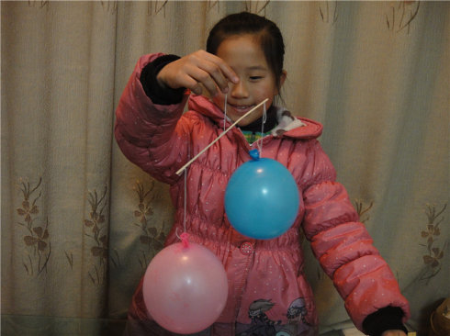
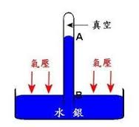
空气重量实验

Slide 11
為雨水分道
約伯記三十八章二十五節“誰為雨水分道？誰為雷電開路？”
傳道書一章六節“風往南颳，又向北轉，不住的旋轉，而且返回轉行原道。”

Slide 12
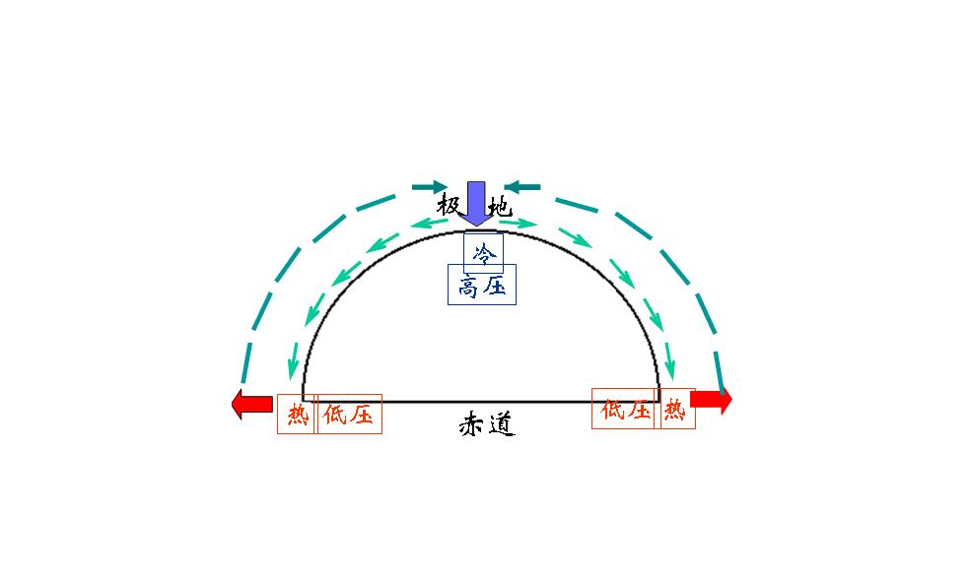
風往南颳，又向北轉，不住的旋轉，而且返回轉行原道。
大气单圈环流 (哈德里环流)

Slide 13
地球风向系统
在19世纪，加斯帕德·居史塔夫·德·科里奥利教授（1792-1843，法国数学家、工程师）发现，一个在旋转体表面移动的物体之运动方向，会向右或左偏斜，这个现象叫“科里奥利力”。
后来，威廉·费瑞尔（William Ferre）证实了“科里奥利力”也适用于地球的风向系统，叫“费瑞尔定律”；即由于地球的自转，北半球的风向右偏斜，南半球的风向左偏斜。
“哈德里环流”是由太阳的直射和斜射引起的；而“费瑞尔环流”则是因为地球的自转产生的。这两个重大因素共同作用的结果，促使地球形成了东南、东北季风带，南、北回归线无风带，南、北西风带等一整套复杂的风向系统。

Slide 14
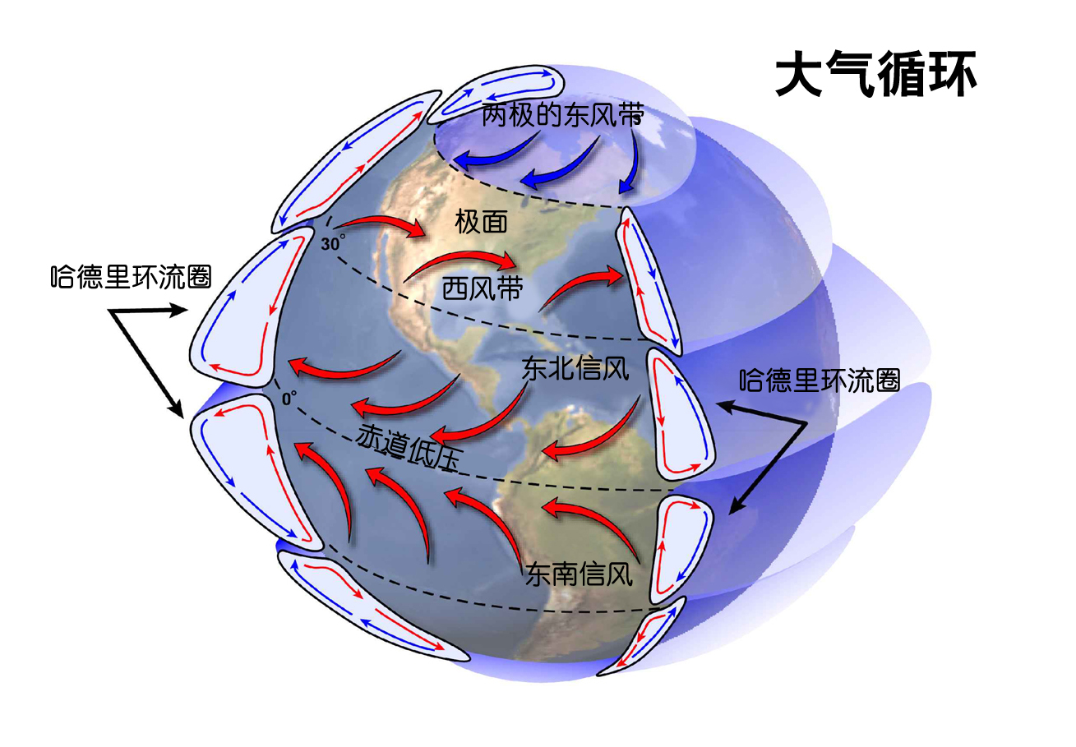
对地球风向系统的论述
大气三圈环流 (费瑞尔环流)

Slide 15
颱風雨的道路

Slide 16
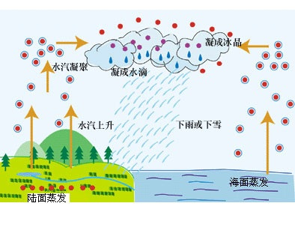
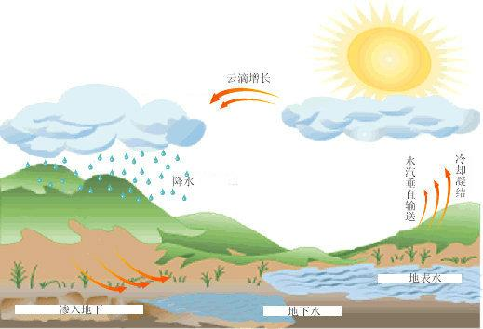
雨有父
約伯記三十八章二十八節“雨有父嗎？露水珠是誰生的呢？”

Slide 17
所以，這個過程就是雲雨露雪雹的父。人們也是經歷了近三千多年的時間才發現這一過程的細節。
而我們的神在約伯時代，就告訴人們雨露霜雪等都有其父，都有其神奇的形成過程。

Slide 18
雪雹有寶庫
約伯記三十八章二十二節“你曾進入雪庫，或見過雹倉嗎？”
其中的“雪庫”和“雹倉”在很多英文譯本中被翻譯為“treasures of the snow”和 “treasures of the hail”.

Slide 19
為什麼他們被稱為“寶庫”？
當時的人不懂，十九世紀前的人都不懂。所以，有些人認為這是一種詩意。 也有人認為雪和雹里一定有库藏，並库存着某些宝藏？！
直到现代，加拿大农业部化学家弗兰克·托马斯·舒特博士（1859-1940）在《科学》（Science）杂志上，发表了他对此进行17年的努力研究，终于揭开了雪雹库藏里的真正宝物：

Slide 20
即雪雹能从空中洗涤四种含氮物质，而把它们储藏在地土之中：阿摩尼亚（ammonia）、硝酸盐（nitrate）、亚硝酸盐（NOx）和阿摩尼蛋白（ammonia protein）。这些氮化物可以使植物直接吸收作为营养；对农作物来说，是一种不可或缺的天然肥田材料。

Slide 21
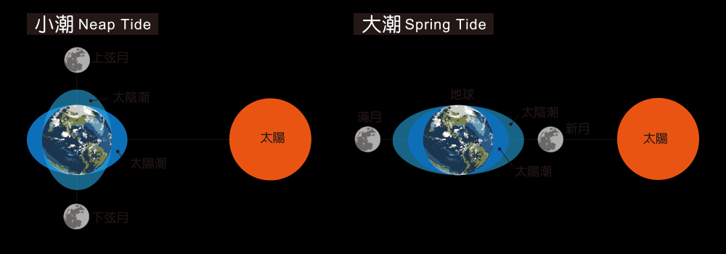
狂傲的浪要到此止住

Slide 22
月球与地球之间的平均距离为384,400公里，海水每日两次退潮涨潮为月球的引力之故，海洋某些区域可上涨60英呎（18.29米）之高，地壳亦可外凸数米。
如果月球与地球之间的距离缩短为54,000公里的话，则海水必定被月球的引力所吸，潮水可将整个陆地及高山淹没。

Slide 23
神说：“你只可到这里，不可越过；你狂傲的浪要到此止住。”
可见， 神创造的奥秘实在深不可测。祂话语里所发出的真理亮光，人实在无法尽取。

Slide 24
你能發出閃電，叫他行去
約伯記三十八章三十五節 “你能發出閃電，叫他行去，使他對你說：我們在這裡？”
為了理解這段經文的超越科學的描寫，有必要讓我們來回顧一下在無線電通訊方面的歷史。

Slide 25
無線電通訊發展史
1820年，汉斯·克莉斯汀·奥斯特教授（1777-1851）發現电流磁效应。这就是近代电报机的鼻祖。
1886年，亨利希·鲁道夫·赫兹教授、博士（1857-1894）制造出电磁波，就是今天收音机常用的短波。
1896年，22岁的意大利人马切塞·古列尔摩·马可尼（1874-1937），他建立了世界上第一座发射和接收无线电的电台。

Slide 26
1877年，托马斯·阿尔瓦·爱迪生（1847-1931，美国伟大的电学家、发明家），这个大发明家改进两种新型电报机（1868年），发明碳精电话送话机和留声机。
1854年，美籍意大利人安东尼奥·梅乌奇（1808-1889）真正的“电话之父”。发明了电话（虽未申请到专利）。
1837-1838年间，撒母耳·芬莱·贝斯·莫尔斯（1791-1872）制成了能够往返传送信号的电报机。人类首次借电报来传递信息是在1844年5月24日。其內容是：
“ 神为他行了何等的大事！”(民数记第23章 第23节）

Slide 27
無論傳統的還是先進的通訊，其原理都離不開“電”和“磁”，
現代的記憶設備的原理也是充電放電的過程。
而每一次充放電過程，其實就是一次“閃電”
所以，我們的所有的通訊都是在通過“閃電”完成的。
我們不可以說，聖經預告了以上科技發明，然而，我們可以說，這處經文早已超越了我們的科學，清楚說明了神偉大創造的智慧和祂要成就的大事。

Slide 28
III. 有關天文現象奧秘的發現
晨星一同歌唱
光亮從何路分開
昴星的結與參星的帶
按時領出十二宮

Slide 29
晨星一同歌唱
約伯記三十八章第七節“那時，晨星一同歌唱；神的眾子也都歡呼。”
大衛在詩篇十九章也寫道“诸天述说 神的荣耀，穹苍传扬祂的手段。这日到那日发出言语，这夜到那夜传出知识。无言无语，也无声音可听。它的量带通遍天下，它的言语传到地极。 神在其间为太阳安设帐幕。”

Slide 30
1912年，维克托·赫斯發現了宇宙射線（cosmic rays）于1936年获得诺贝尔物理学奖。
1888年，赫兹首次证实了电磁波的存在至今，人類通過三百多種航天天文觀測器發現了無數來自天外遙遠星系的電磁波。
科學讓我們認識上帝偉大的創造，更讓我們看到上帝智慧的美麗。

Slide 31
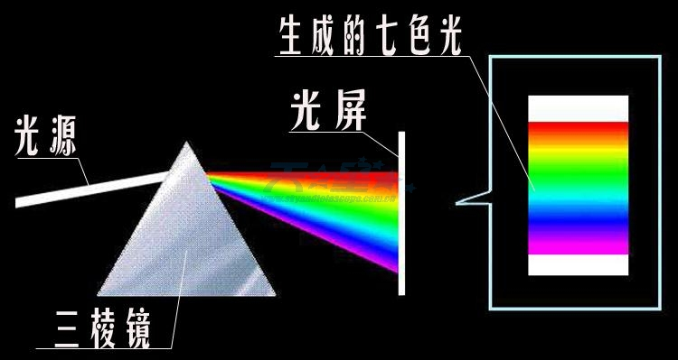
光亮從何路分開
1666年，牛顿发现，如果将一枚棱镜置于一个光源和一块屏幕之间，就会把白光大致分开成红、橙、黄、绿、蓝、靛、紫七色

Slide 32
《圣经》早在約伯的年代就已经清楚地启示人类：“光亮从何路分开？”。可見，神創造的智慧就像光一樣充滿了整個宇宙。

Slide 33
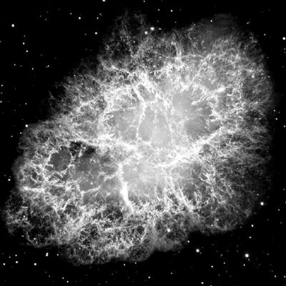
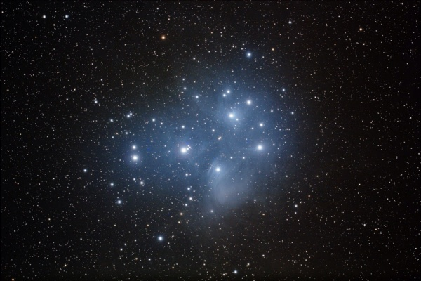
你能繫住昴星的結嗎？
昴星（金牛星座）的結

Slide 34
昴星星宿是我国古代28个星宿中的一宿。希腊人称它为『七姐妹』，属于金牛星座。我们用肉眼观看，似有五六颗或六七颗星紧密地团在一起，确好像被系成一个『结』一样
距离我们有四百二十光年。其中包含有几百颗恒星，都以同样的速度，朝同样的方向前进。因此它们彼此之间将会永远结合在一起，而不致被分散

Slide 35
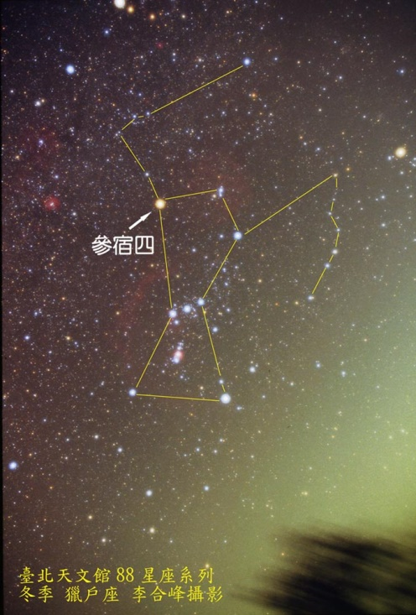
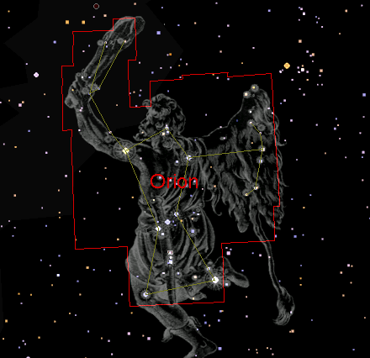
能解開參星的帶嗎？
參星 (猎户星座)的帶

Slide 36
参星星宿也是我国古代28个星宿之一，也就是现在大家所熟悉的猎户星座。其中几颗明亮的恒星，铺张在天空中很大的一块空间，所谓『二肩二足三为腰』，……将各星点连起来，就好像一根带子结成一个方环一样，而且在没有现代天文学知识的人眼中看来，这参星的带是永远不能解开的
因为在几百、几千年的时间中，单凭人的肉眼看不出它们的样子有甚么改变。但现代天文知识已能告诉我们：猎户星座并不是一个真正的星团，其中的每颗恒星实际上是各以不同的速度，朝着不同的方向前进。只是由于它们和我们太阳系的距离过于遥远，以致在短短几百、几千年中，难以用肉眼看出它们相对的位置有甚么明显的改变。但将来总有一天，在经过了多少万年之后，它们将会完全被拆散。

Slide 37
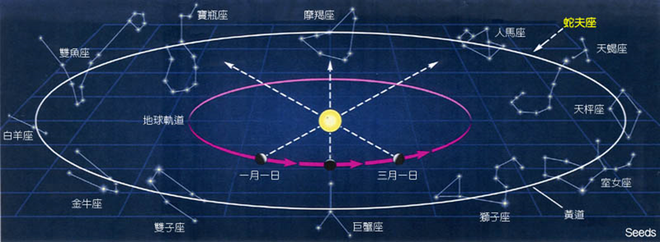
按時領出十二宮
約伯記三十八章，“你能按时领出十二宫么？”

Slide 38
結論
近三千年前，我們的神就用看似詩情畫意的描述，向人類發出了一個個自然奧秘事實真相的啟示, 讓人們看到神那超越時空的智慧。到了現在，我們才明白我們神的心意，那就是約伯的回答
“我知道，你萬事都能做；
你的旨意不能攔阻。”

